Slide 1
DOMENE ŽIVOGA SVIJETA
L
BAKTERIJE
ARHEJE
EUKARIOTI

Slide 2
BAKTERIJE
jednostanični organizmi
neke mogu preživjeti samo u simbiozi s drugim organizmima
DNA smještena u citoplazmi
bez jezgre
autotrofne i heterotrofne
saprofiti paraziti

Slide 3
ARHEJE
jednostanični organizmi
mogu preživjeti u ekstremnim životnim uvjetima
izgledom nalik bakterijama
bez jezgre
od bakterija se razlikuju po građi staničnih dijelova

Slide 4
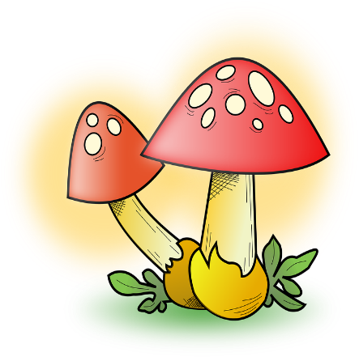
građeni od stanica s jezgrom (molekula DNA zaštićena jezgrinom ovojnicom)
+ drugi organeli obavijeni membranom
EUKARIOTI
PROTISTI
GLJIVE
BILJKE
ŽIVOTINJE

Slide 5
PROTISTI
Autotrofni jednostanični i višestanični organizmi
Jednostanični heterotrofni organizmi
sami stvaraju hranu
uzimaju gotovu hranu iz okoliša
Jednostanične alge
Papučice i amebe
nemaju razvijene biljne organe
Euglene
Višestanične alge

Slide 6
GLJIVE
heterotrofni organizmi
neke paraziti
simbiotski organizmi
uglavnom saprofiti
- peronospora
- kandida
LIŠAJEVI
neke jednostanične
jestive otrovne
hife gljiva + jednostanične alge
- kvasci
- plijesni

Slide 7
BILJKE
višestanični organizmi
razvoj od zelenih algi
razvile organe: korijen, stabljiku i list te provodne žile
autotrofni organizmi
prilagođene kopnenim uvjetima

Slide 8
BILJKE
GOLOSJEMENJAČE
KRITOSJEMENJAČE
MAHOVINE
PAPRATNJAČE
SJEMENJAČE
- najjednostavnije
građene biljke
- nemaju razvijene
prave biljne organe ni
provodne žile
imaju prave biljne organe i provodne žile
najbrojnija i najrazvijenija skupina biljaka
imaju sjemeni zametak i sjemenku
nisu u potpunosti prilagođene životu na kopnu
za oplodnju im je potrebna voda

Slide 9
ŽIVOTINJE
nemaju kralježnicu
imaju kralježnicu
BESKRALJEŽNJACI
KRALJEŽNJACI
Spužve
Žarnjaci
Plošnjaci
Ribe
Vodozemci
Gmazovi
Mekušci
Oblići
Člankonošci
Kulutićavci
Ptice
Sisavci
Bodljikaši

Slide 10
raznolikost i razvoj živih bića može se prikazati razvojnim stablom živoga svijeta
u tom su prikazu živa bića razvrstana prema srodnosti i evolucijskom razvoju

